Slide 1
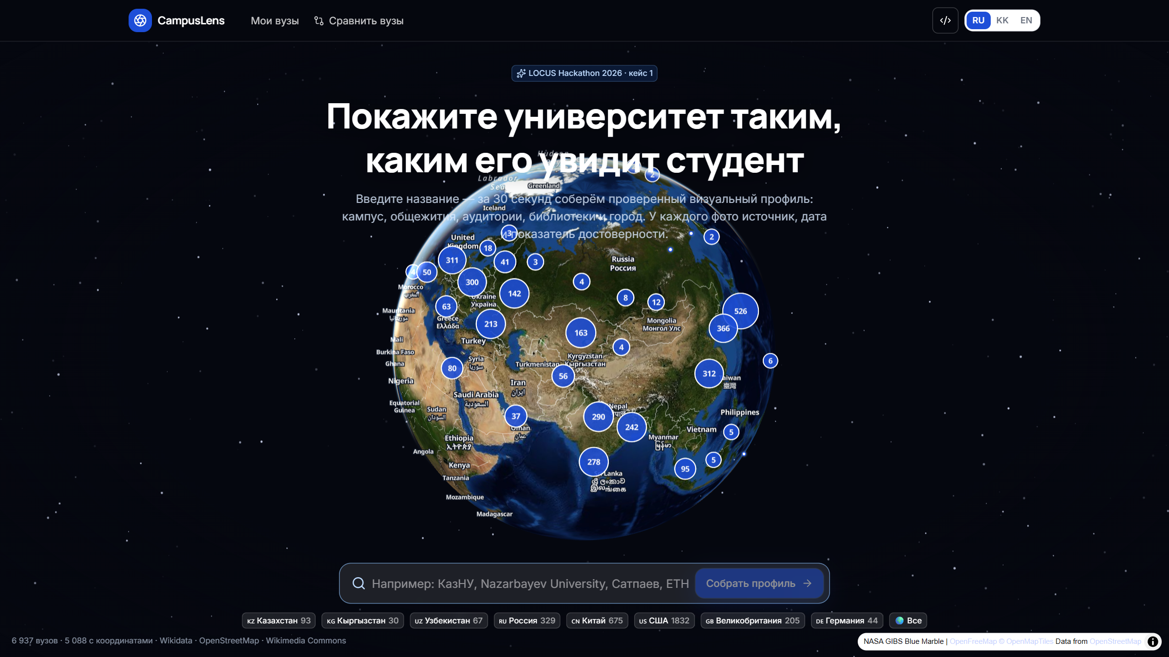
CampusLens
Покажите университет таким, каким его увидит студент
Проверенный визуальный профиль любого вуза мира за 25 секунд: фото кампуса, общежитий, аудиторий, библиотек и города — с источником, датой и объяснимым показателем достоверности у каждого снимка.
Команда — заполнить · LOCUS Startup Hackathon 2026 · кейс 1
Notes:
Открывающий слайд: планета, перелёт, кампус. 15 секунд.

Slide 2

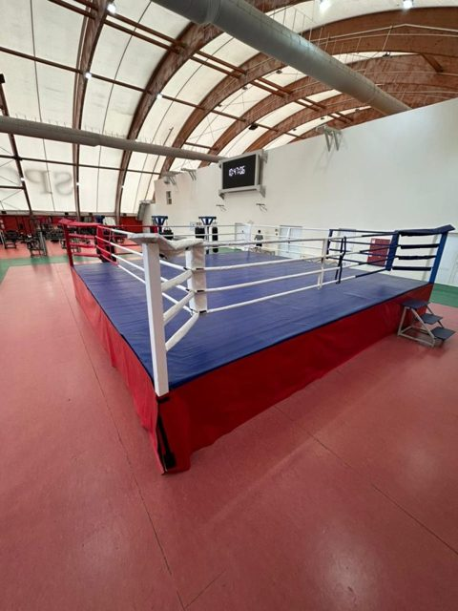
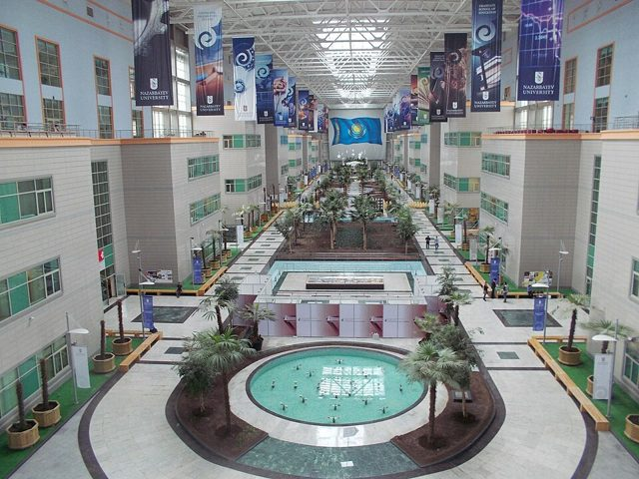

Абитуриент видит рекламу, а не кампус
1
Разбросано
БРОШЮРА
РЕАЛЬНОСТЬ
Настоящие фото кампуса, общежитий и аудиторий лежат в десятках источников.
2
Устарело и чужое
Снимки дублируются, устаревают, относятся к другому месту, публикуются без происхождения.
официальный сайт
открытые источники, геометка
3
Кейс штрафует за подделку
Точность и релевантность — 30 % оценки. Стоковые и чужие фото запрещены; честное «не знаем» ценится выше уверенной ошибки.
Одно и то же место двумя взглядами — и у каждого фото должен быть источник.
CampusLens · LOCUS Startup Hackathon 2026 · кейс 1 · LOCUSCASE1

Slide 3
Название → перелёт → проверенный профиль
Название
→
Поиск
→
Проверка
→
Категории
→
Профиль
Ввод с опечатками на трёх языках: fuzzy-индекс 14 467 вузов + Wikidata
Источники, где принадлежность гарантирована: сайт вуза, Wikimedia Commons (категория, «depicts»), Википедия, геофото в полигоне кампуса из OpenStreetMap
Независимые сигналы → уверенность 0–1 и панель «почему мы уверены» у каждого фото
8 категорий кейса, дубли и мусор в отдельной вкладке, честные пустые состояния
Планета в космосе, перелёт сквозь облака, 3D-кампус, климат, город, сравнение
≤ 25 с
0 ключей
любой вуз мира, первые фото ≤ 4 с
базовая версия без API-ключей
8
14 467
категорий фото + фильтры кейса
вузов в индексе, 10 045 на глобусе
CampusLens · LOCUS Startup Hackathon 2026 · кейс 1 · LOCUSCASE1

Slide 4
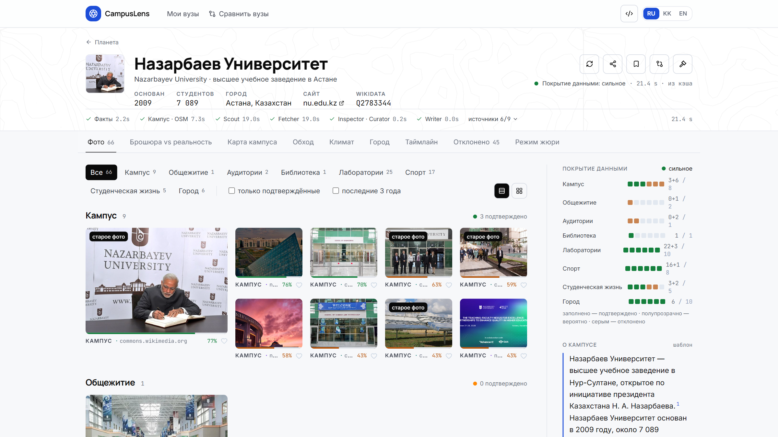
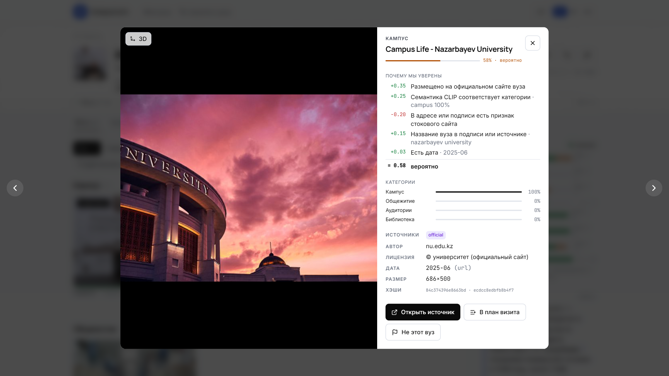
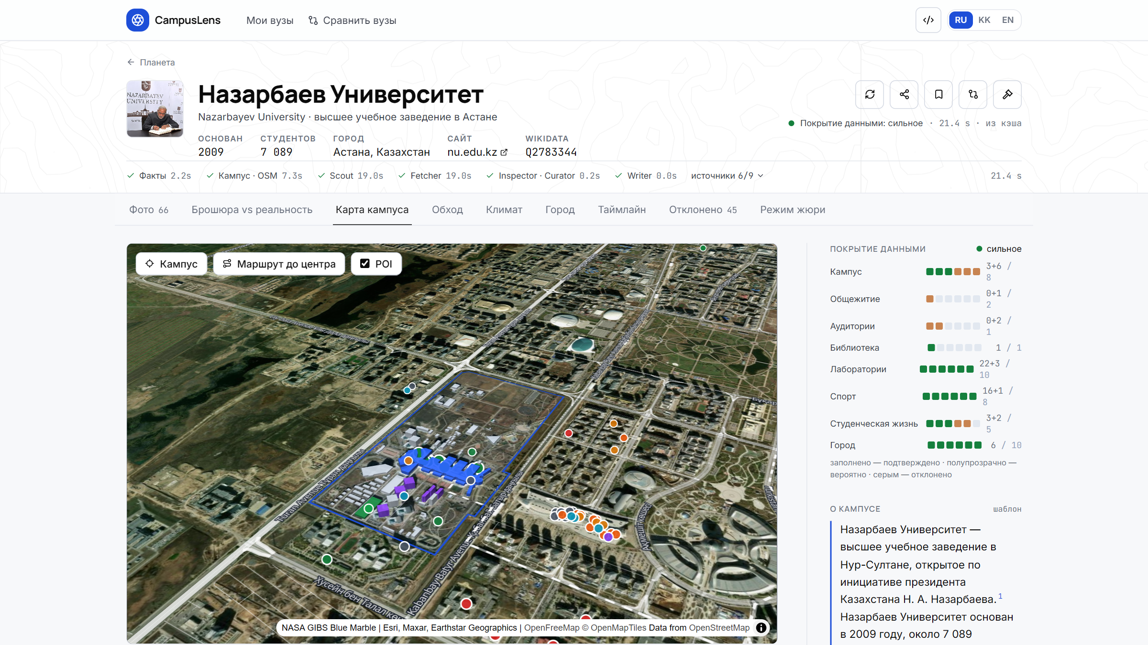
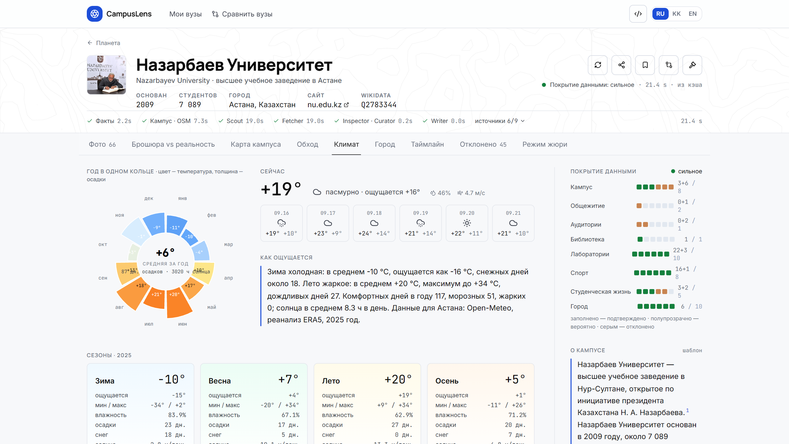
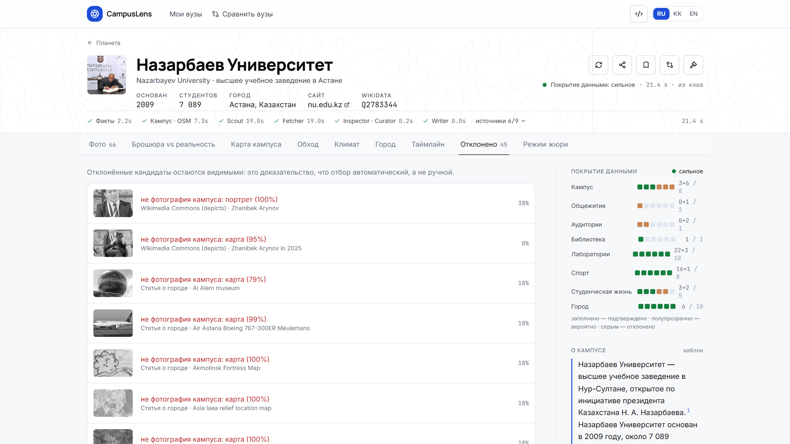
Демонстрация
Профиль: альбомы по категориям, полоса достоверности, агенты и тайминги
Паспорт фото: сигналы с весами, источник, лицензия, дата, 3D-фото
3D-кампус · климат за год · отклонённые с причинами

Slide 5
Пять агентов и проверка по построению
Scout
ищет там, где принадлежность гарантирована источником
ФОРМУЛА УВЕРЕННОСТИ
+0.45 «depicts» на Commons · +0.40 статья Википедии · +0.35 сайт вуза / категория
+0.30 геометка внутри полигона кампуса · −0.25 далеко от кампуса
+0.25·p семантика CLIP · −0.30 мусор
+0.15 название в подписи · +0.10 за каждый повтор в источниках
подтверждено ≥ 0.65 · вероятно ≥ 0.40 · ниже — отклонено
Inspector
источник · геометка в полигоне OSM · CLIP · название в подписи · повтор → уверенность 0–1
Curator
SHA-1 / pHash / косинус эмбеддингов; логотипы, карты, документы, постеры — в «Отклонено»
Judge
vision-LLM (Gemini free / Claude) для спорных 0.30–0.65, кэш по хэшу
Writer
описание с цитатами из Википедии, Wikidata, OSM и подтверждённых фото
СТЕК
Python · FastAPI · SSE · CLIP ViT-B/32 (CPU) · imagehash · shapely · SQLite · React · TypeScript · MapLibre GL · OpenFreeMap · NASA Blue Marble · Esri · Open-Meteo · OSRM · Depth Anything V2
CampusLens · LOCUS Startup Hackathon 2026 · кейс 1 · LOCUSCASE1

Slide 6
Не поиск картинок, а доказуемость
Каждое фото — проверяемое утверждение: источник, дата, лицензия, сигналы
Отклонённые видны с причинами: отбор автоматический, не ручной
Режим жюри: этапы, тайминги, источники, лог, JSON профиля, `/api/schema`
Всё из открытых данных без ключей; ключи только расширяют
Планета, 3D-кампус, климат, город, сравнение — продукт, а не галерея
Единственная ошибка — церемониальный портрет из категории вуза; его снимает vision-судья при наличии ключа.
CampusLens · LOCUS Startup Hackathon 2026 · кейс 1 · LOCUSCASE1

Slide 7
Команда
ИФ
ИФ
ИФ
ИФ
Имя Фамилия
Имя Фамилия
Имя Фамилия
Имя Фамилия
Капитан · продукт
Backend · пайплайн
Frontend · 3D
Данные · материалы
сценарий, защита, сабмит
источники, верификация, API
глобус, профиль, карты, климат
разметка, тесты, видео, слайды
Возраст участников 14–19 · Казахстан · роли и вклад — по README
CampusLens · LOCUS Startup Hackathon 2026 · кейс 1 · LOCUSCASE1

Slide 8
Дальше
Сейчас
После хакатона
С LOCUS
Любой вуз мира за 25 с
Прогретые профили KZ и топ-вузов
Внешние коллекторы через POST /api/ingest
Открытый контракт GET /api/schema
Уличный обход Street View / Mapillary у каждого корпуса
Vision-судья на всех профилях
Публичный бенчмарк точности
Все вузы Центральной Азии в прогреве
Профили вузов внутри платформы
Честные фото вместо брошюр в карточках
Сравнение и чат для абитуриентов
Данные о климате и бюджете городов
CampusLens — покажите университет таким, каким его увидит студент.
CampusLens · LOCUS Startup Hackathon 2026 · кейс 1 · LOCUSCASE1

